Slide 1
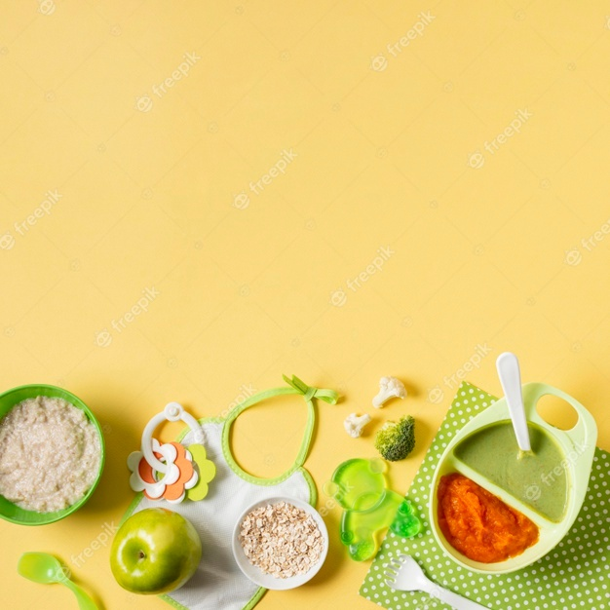
UBND QUẬN LONG BIÊN TRƯỜNG MN HOA HƯỚNG DƯƠNG THỰC ĐƠN MÙA HÈ Khối mẫu giáo Thời gian thực hiện 1/4/2022 đến 1/11/2022

Slide 2
Thực đơn khối mẫu giáo mùa hè Thứ hai tuần 1+3
Bữa sáng: - Mỳ đa nấu thịt cà chua
(Dịch vụ) - Bánh canxi
Bữa trưa: - Cơm trắng
- Trứng thịt nấm đảo bông
- Canh đậu thịt thả giá
- Bầu xào tỏi
- TM: Sữa chua Vinamilk
Bữa phụ chiều: - Cháo tôm pho mai
rau cải
- Sữa Meta care

Slide 3
Thực đơn khối mẫu giáo mùa hè Thứ ba tuần 1+3
Bữa sáng: - Cháo gà đậu xanh
(Dịch vụ) - Sữa tươi Vinamilk
Bữa trưa: - Cơm trắng
- Cá, thịt sốt chua ngọt
- Canh rau muống nấu thịt
- Bí đỏ xào tỏi
- TM: Chuối tiêu (Tây)
Bữa phụ chiều: - Mỳ đa nấu thịt cà chua
- Sữa Meta care

Slide 4
Thực đơn khối mẫu giáo mùa hè Thứ tư tuần 1+3
Bữa sáng: - Bún bò hành thơm
(Dịch vụ) - Bánh quy pho mai
Bữa trưa: - Cơm trắng
- Gà lợn nấu cà ri
- Canh ngao nấu rau cải
- TM : Dưa hấu
Bữa phụ chiều : - Cháo Chim hầm hạt
sen đậu xanh
- Sữa Meta care

Slide 5
Thực đơn khối mẫu giáo mùa hè Thứ năm tuần 1+3
Bữa sáng: - Cháo sườn hầm khoai
tây cà rốt
(Dịch vụ) - Sữa chua uống
Bữa chính trưa: - Cơm trắng
- Đậu, thịt sốt cà chua
- Canh mồng tơi mướp nấu cua
- Củ quả luộc
Bữa phụ chiều : - Bánh mỳ nhân mặn
- Sữa Meta care

Slide 6
Thực đơn khối mẫu giáo mùa hè Thứ sáu tuần 1+3
Bữa sáng: - Mỳ gà hành thơm
(Dịch vụ) - Bánh canxi
Bữa trưa: - Cơm trắng
-Tôm thịt om nấm
- Canh rau dền nấu thịt
- Giá xào mướp
- Sữa chua uống Probi
Bữa phụ chiều : - Bún thịt bằm
hành thơm
- Sữa Meta care

Slide 7
Thực đơn khối mẫu giáo mùa hè Thứ bẩy tuần 1+3
Bữa sáng: - Cháo thịt heo rau củ
(Dịch vụ) - Sữa chua uống
Bữa trưa: - Cơm trắng
- Thịt heo sốt cà chua
- Canh bầu nấu thịt
- Thanh long
Bữa phụ chiều : - Cháo bò hầm rau củ
- Sữa Meta care

Slide 8
Thực đơn khối mẫu giáo mùa hè Thứ hai tuần 2+4
Bữa sáng: - Bánh mỳ ruốc
(Dịch vụ) - Sữa tươi Vinamilk
Bữa trưa: - Cơm trắng
- Thịt heo kho trứng cút
- Canh rau muống nấu thịt
- Sữa chua Vinamilk
Bữa phụ chiều : - Cháo cá hồi bí đỏ
- Sữa Meta care

Slide 9
Thực đơn khối mẫu giáo mùa hè Thứ ba tuần 2+4
Bữa sáng: - Cháo thịt heo bí đỏ
(Dịch vụ) - Sữa chua uống
Bữa trưa: - Cơm trắng
- Cá, thịt sốt ngũ liễu
- Canh bầu (Bí) nấu thịt
- TM: Chuối tiêu (Tây)
Bữa phụ chiều : - Bún thịt cà chua
- Sữa Meta care

Slide 10
Thực đơn khối mẫu giáo mùa hè Thứ tư tuần 2+4
Bữa sáng: - Mỳ đa nấu thịt cà chua
(Dịch vụ) - Bánh canxi
Bữa trưa: - Cơm trắng
- Bò, lợn nấu sốt vang
- Canh chua sườn thả giá
- Rau muống xào
- TM: Dưa hấu
Bữa phụ chiều : - Cháo tôm cải bó xôi
- Sữa Meta care

Slide 11
Thực đơn khối mẫu giáo mùa hè Thứ năm tuần 2+4
Bữa sáng: - Cháo sườn đậu xanh
(Dịch vụ) - Sữa chua uống
Bữa chính trưa: - Cơm trắng
- Thịt heo sốt chua ngọt
- Canh mồng tơi mướp nấu cua
- Rau củ xào ngũ sắc
Bữa phụ chiều : - Bánh ngọt (Su kem)
- Sữa Meta care

Slide 12
Thực đơn khối mẫu giáo mùa hè Thứ sáu tuần 2+4
Bữa sáng: - Cháo bò cà rốt
(Dịch vụ) - Sữa tươi Vinamilk
Bữa trưa: - Cơm trắng
-Tôm thịt sốt cà chua
- Canh cải bó xôi nấu thịt
- TM: Sinh tố chanh leo
Bữa phụ chiều : - Bún thịt bằm
hành thơm
- Sữa Meta care

Slide 13
Thực đơn khối mẫu giáo mùa hè Thứ bẩy tuần 2+4
Bữa sáng: - Bún thịt bằm
(Dịch vụ) - Bánh canxi
Bữa trưa: - Cơm trắng
- Đậu thịt sốt cà chua
- Canh bí đỏ đậu xanh hầm xương
- Thanh long
Bữa phụ chiều : - Cháo thịt heo
rau ngót
- Sữa Meta care

